Slide 1
Mad og grænser

Slide 2
Huden er kroppens grænse, som dækker vores muskler og skelet. Det beskytter os mod omverden og holder os sammen.
Mødet med råt kød i en anden kontekst end den man er vant til, skaber en ubehag og ligefrem en kropslig reaktion, som at besvime eller kaste op.
Abjekt: Objekter, som hverken er objekt eller subjekt. Det kan være opkast, urin, blod, tygget mad Noget som på den ene side er et objekt, men på den anden side også er et subjekt.
Den franske filosof Julia Kristeva udfolder denne angst for det abjekte som et forhold, hvor kroppens grænser sættes ud af balance.

Slide 3
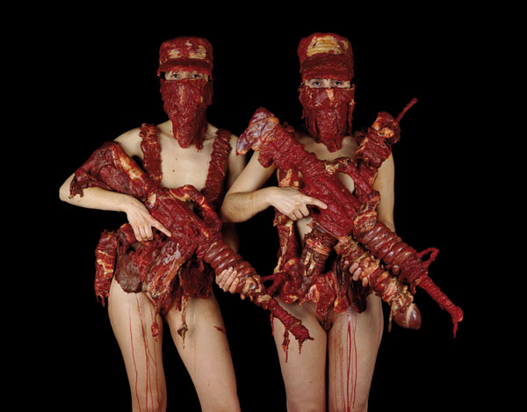
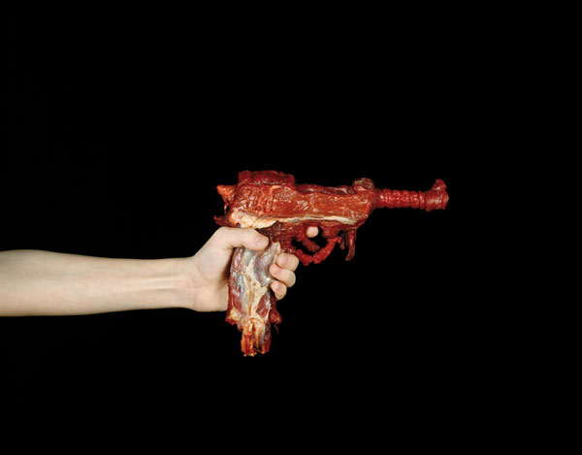
Dimitri Tsykalov: Meat, 2007-2008

Slide 4
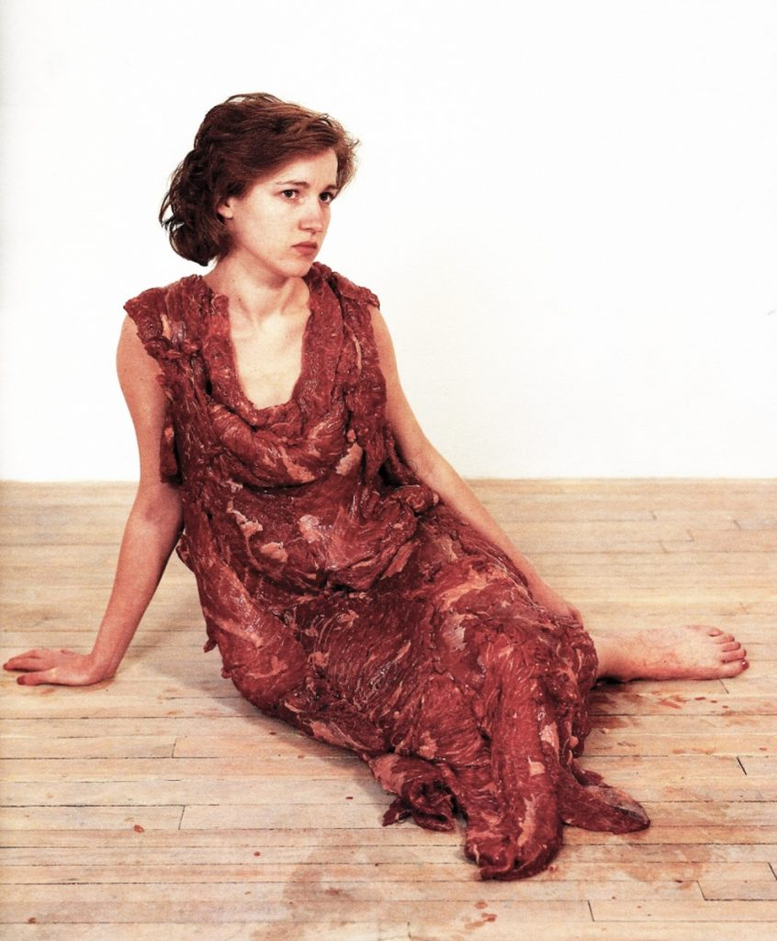
Jana Sterbak: Vanitas: Flesh Dress for an Albino Anorectic,1987

Slide 5
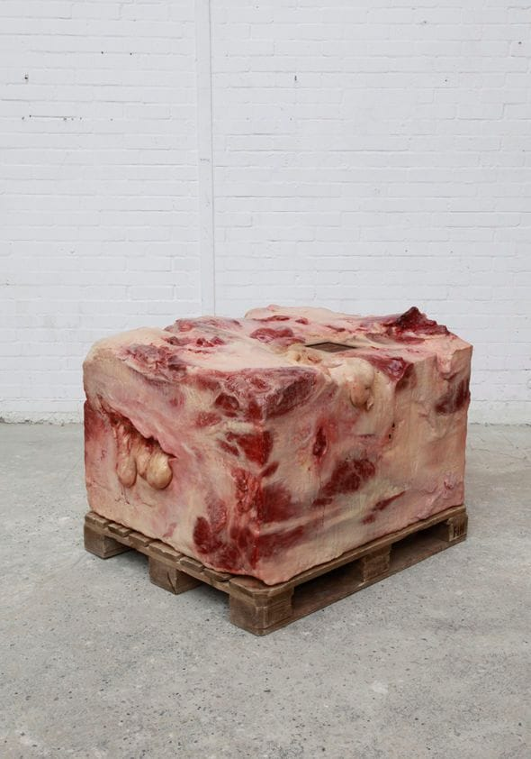
John Isaacs: Things that can be are that which we know, 2011

Slide 6
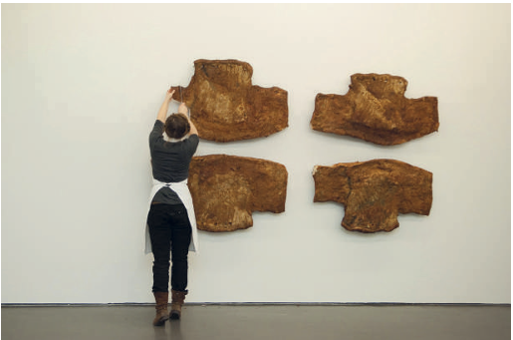
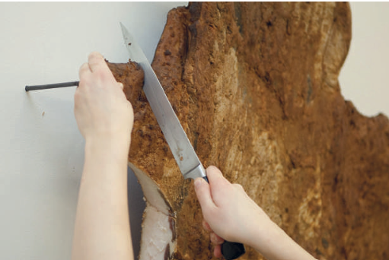
Arpad Dobriban: Fett, 2009/2017

Slide 7
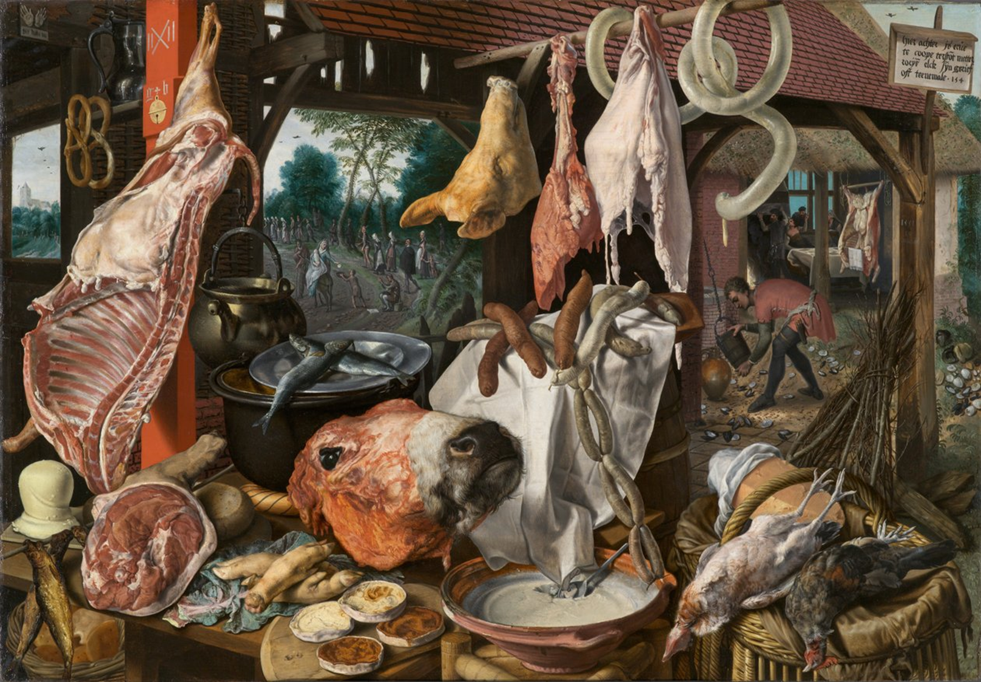
Stilleben Pieter Aertsen: Slagterbod med den Hellige Familie i baggrunden, 1551

